Slide 1
ARM ASSEMBLY programming Practice (2)
한동대학교-
마이크로프로세서응용

Slide 2
Branch Instruction(1)
Jump (Branch)
Unconditional: B Label
main
mov r0, ( 1 ) ; limit
mov r1, #1 ; index
mov r2, #0 ; sum
loop
cmp r0, r1 ; limit - index
addGE r2, r2, r1 ; sum = sum + index
addGE r1, r1, #1 ; index ++
B loop
No | (1) | final r1 | final r2
1 | 5 | 0x6 | 0xF
2 | 9 | 0xA | 0x2D
3 | 10 | 0xB | 0x37
4 | 20 | 0x15 | 0xD2
final의 의미는 더 이상 r2가 증가하지 않는
반복 횟수에 도달한 때

Slide 3
Branch Instruction(2)
Jump (Branch)
Conditional: B<cond> Label
; compare R0 and R1,
; and store R0 larger value, R1 smaller value
main
mov r0, ( 1 ) ;
mov r1, ( 2 ) ;
cmp r0, r1 ;
movge r2, r0
movge r3, r1
Bge exit
mov r2, r1
mov r3, r0
exit
mov r0, r2
mov r1, r3
No | (1) | (2) | r2값 | r3값
1 | #10 | #21 | 0x15 | 0xA
2 | #100 | #50 | 0x64 | 0x32
3 | #-1 | #10 | 0xA | 0xFFFFFFFF
4 | #-2 | #-1 | 0xFFFFFFFF | 0xFFFFFFFE

Slide 4
Branch Instruction (3)
Subroutine Call & Return
BL label
BL <cond> label
main
MOV R1, #0x03
MOV R2, R1, LSL #2
BL func ; call
B end func
SUB R0, R1, R2
MOV PC,LR ; return
end
ADD R0, R0, R1, LSL #3
instruction | r14 (before) | r14 (after) | r15 (before) | r15 (after)
BL func | 0x0 | 0xC | 0x8 | 0x10
SUB R0,R1,R2 | 0xC | 0xC | 0x10 | 0x14
MOV PC,LR | 0xC | 0xC | 0x14 | 0xC
B end | 0xC | 0xC | 0xC | 0x18

Slide 5
Branch Instruction (4)
Recursive Subroutine Call for Fibonacci number computing (Note Fibo(1)=1, Fibo(0)=0)
register value reservation and restoration by PUSH(STMFD) and POP(LDMFD)
start
MOV R0, #5 ; find 50th Fibonacci number
BL fibo ; fibonacci 함수 호출
B end_pgm ; progem stop
fibo ; begin subroutine
STMFD SP!, {R0-R2, LR} ;push {R0, R2, R2, LR}
CMP R0, #1 ; n이 1보다 작거나 같은지 비교
MOVEQ R3, #1 ; if n == 1, R3 = 1
MOVLT R3, #0 ; if n == 0, R3 = 0
BLE done ; if n <= 0, branch done SUB R0, R0, #1 ; R0에 1을 빼서 (n-1)
BL fibo ; fibonacci(n-1) call
MOV R2, R3 ; 결과(R2)를 R3에 저장
SUB R0, R0, #1 ; R0에 1을 더 빼서 (n-2)
BL fibo; fibonacci(n-2) call
ADD R3, R2, R3 ; fibonacci(n-1) + fibonacci(n-2)
done
LDMFD SP!, {R0-R2, LR} ;POP {R0, R1, R2, LR}
MOV PC, LR ; return subroutine fibo
end_pgm ; 프로그램이 끝나는 지점
Notes:
fibo 함수 시작 시, R0부터 R2까지 그리고 LR까지 스택에 저장됩니다. 이는 함수 내에서 해당 레지스터들의 값을 변경해도 이후에 원래 값으로 복원할 수 있게 해줍니다.
CMP 명령어로 n이 1 이하인지 확인합니다. 1 또는 0인 경우 피보나치 수열의 해당하는 값(1 또는 0)을 R3에 저장하고 done 레이블로 분기합니다.
SUB 명령어로 R0에서 1을 빼서 n-1을 계산하고, fibo 함수를 재귀적으로 호출합니다. 재귀 호출의 결과는 R3에 저장됩니다.
R3의 값을 임시로 R2에 저장하고, R0을 다시 감소시켜 n-2를 계산한 다음, 두 번째 fibo 함수를 호출합니다.
두 번째 재귀 호출의 결과를 R3에 받고, 첫 번째 호출 결과가 저장된 R2와 더하여 R3에 최종 결과를 저장합니다.
LDMFD 명령어로 스택에서 레지스터 값을 복원하고 MOV PC, LR으로 함수를 반환합니다.

Slide 6
Branch Instruction (4-1)
Complete the function call graph. For each call, show the return value (R3)
fibo(5) = 5
fibo(4) = 3
+
fibo(3) = 2
fibo(3) = 2
+
fibo(2) = 1
fibo(2) = 1
+
fibo(1) = 1
fibo(2) = 1
+
fibo(1) = 1
fibo(1) = 1
+
fibo(0) = 0

Slide 7
Branch Instruction (4-2)
2. Find register values for each call by tracing , change First Line of code as MOV R0, #3
 | r13(sp) | r14 (lr) | r15(pc) | r0 | r1 | r2 | r3
fibo(3) call 직전 (main 내) | 0xFF000000 | 0x0 | 0x4 | 0x3 | 0x0 | 0x0 | 0x0
fibo(2) call 직전 (fibo (3) 내) | 0xFEFFFFF0 | 0x8 | 0x24 | 0x2 | 0x0 | 0x0 | 0x0
fibo(2) call 직후 (fibo(2) 내) | 0xFEFFFFF0 | 0x28 | 0xC | 0x2 | 0x0 | 0x0 | 0x0
1st fibo(1) call 직전 (fibo(2)내) | 0xFEFFFFE0 | 0x28 | 0x24 | 0x1 | 0x0 | 0x0 | 0x0
1st fibo(1) return 직전 (fibo(1) 내) | 0xFEFFFFE0 | 0x28 | 0x3C | 0x1 | 0x0 | 0x0 | 0x1
1st fibo(1) return 직후 (fibo(2)내) | 0xFEFFFFF0 | 0x28 | 0x28 | 0x1 | 0x0 | 0x0 | 0x1
1st fibo(0) call 직전 (fibo(2)내) | 0xFEFFFFE0 | 0x28 | 0x30 | 0x0 | 0x0 | 0x1 | 0x1
1st fibo (0) call 직후 (fibo(0)내) | 0xFEFFFFE0 | 0x34 | 0xC | 0x0 | 0x0 | 0x1 | 0x1
1st fibi (0) return 직후 (fibo(2)내) | 0xFEFFFFE0 | 0x34 | 0x34 | 0x0 | 0x0 | 0x1 | 0x0
2nd fibo(1) call 직전 (fibo(3) 내) | 0xFEFFFFF0 | 0x28 | 0x30 | 0x1 | 0x0 | 0x1 | 0x1
2nd fibo (1) call 직후(fibo(1) 내) | 0xFEFFFFF0 | 0x34 | 0xC | 0x1 | 0x0 | 0x1 | 0x1
2nd fibo(1) return 직전 (fibo(1) 내) | 0xFEFFFFF0 | 0x34 | 0x38 | 0x1 | 0x0 | 0x1 | 0x2
fibo(3) return 직전 (fibo(3) 내) | 0xFF000000 | 0x8 | 0x3C | 0x3 | 0x0 | 0x0 | 0x2

Slide 8
Exercise-1
3개의 양의 정수가 R0, R1, R2에 저장되어 있다. 세개의 수들 중 짝수의 개수를 구해서 R3에 저장하는 subroutine Count_even 을 ARM assembly code를 작성하라.
COUNT_EVEN
BIC R4, R4, #0xFFFFFFFF
AND R4, R0, #0x1
CMP R4, #0x0
ADDEQ R3, R3, #1
BIC R4, R4, #0xFFFFFFFF
AND R4, R1, #0x1
CMP R4, #0x0
ADDEQ R3, R3, #1
BIC R4, R4, #0xFFFFFFFF
AND R4, R2, #0x1
CMP R4, #0x0
ADDEQ R3, R3, #1
MOV PC, LR
Hint: 양의 정수는 LSb가 0이면 짝수로 판별된다.
main
MOV R0,#0x1234
MOV R1,#0x2345
MOV R2, #0x7330
BL COUNT_EVEN
ADD R0, R0, R3
ADD R1, R1, R3
ADD R2, R2, R3

Slide 9
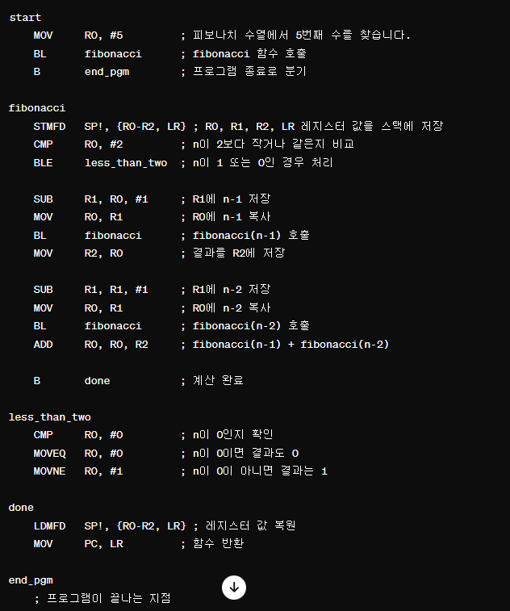
Exercise-2
The right side ARM code is generated by Chat-GPT. It was intended to find n-th Fibonacci number (in this code n=5).
Is this code logic correct or incorrect? If incorrect, what problem(s) did you find?
결과값이 R0에 저장되어 저장된 값이 제대로 전달되지 않는다.
저장 및 연산을 R0가 아닌 R3같이 다른 레지스터에 할 경우 논리적으로 맞게 된다.

Slide 10
Exercise-3
Write a subroutine that computes N factorial in a recursive manner. Assume the number N is passed as argument in R0 register and the computed factorial value should returned in R1 register. Your program put R0 a sample constant e.g. 5 and call the factorial subroutine. If the overflow occurs R2 should set 0, otherwise R2 ← R1.
factorial
STMFD SP!, {R0, LR}
CMP R0, #1
BLE less_than_two
SUB R0, R0, #1
BL factorial
B done
less_than_two
MOV R1, #1
done
LDMFD SP!, {R0, LR}
MULS R1, R1, R0
MOV PC, LR
main
MOV R0,#5
BL factorial
MOVVS R2, #0
MOVVC R2,R1

Slide 11
Exercise-4 (BONUS)
Change the fibo function code of “Branch Instruction (4)” to reduce the number of function calls.
Memoization: By saving the return values for each function such as fibo(3), fibo(2), and fibo(1) in the global memory (or main function local memory) you may reuse the pre-computed function value instead of recomputing the same function values.
Hint: declare and preserve the space for fibo function results
fibo_cache DCD -1,-1,-1,-1
DCD -1,-1,-1,-1

